Slide 1
Lichtschranken am Eingang der Attraktionen
Server
Aufgaben:
Berechnung der Wartezeiten (von ALLEN Attraktionen)
Special Routenplanung
Abhängigkeiten vom Standort und Wartezeit.
Fotos von Attraktionen mit dem Besucher selbst drauf können noch dem Kauf runtergeladen werden.
Notfall Nachrichten verschicken.
App 1 für Besucher
Mit den Funktionen
Standard Routenplanung
Chat mit Standort Sendefuktion
Parkplan,
Notfallbenachrichtigung
Synchron
Push to Synchron
By request
Dieser Teil gehört zum System wird aber aller Wahrscheinlichkeit aus Zeitmangel nicht umgesetzt
Anzahl der Bahnen oder des Programmes auf/in den Attraktionen
Synchron
Push to Synchron
By request
App 2 für Mitarbeiter
Parkplan
Empfang der Notfall-benachrichtigung
Senden von Notfallnachrichten
Synchron
Synchron
Großbildschim
Klein Bildschirme

Slide 2
1 ENTWURF des Zusammenwirkens der geplant Funktionalitäten in der App
Client
Chat mit Standort Funktion
Externe
Server
Parkplan mit Standort Funktion Routenplanung
Wartezeiten
Anzeigen
Notfall Benachrichtigung

Slide 3
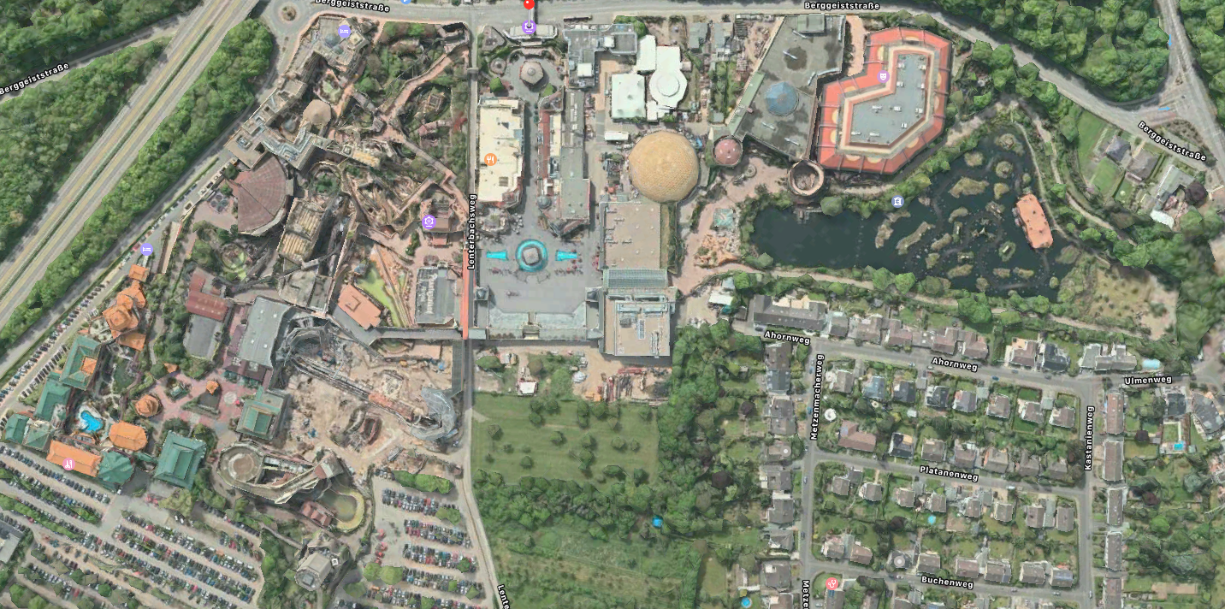
Satellitenansicht des Phantasialand
Bildquelle Karten Programm vom Mac aufgenommen am 25. 10.16 um 10:00 Uhr.
Quelle des Parkplans:
http://images.google.de/imgres?imgurl=http://www.freizeitparkinfos.de/wp-content/uploads/2011/07/Parkplan16phlohne.jpg&imgrefurl=http://www.freizeitparkinfos.de/nordrhein-westfalen/phantasialand&h=1774&w=2605&tbnid=M_M-6UvtRlcBoM:&tbnh=90&tbnw=132&docid=GrOIAfFLPj9cxM&client=safari&usg=__DRqi0TSegPJBJKXp2pU51_CGMYA=&sa=X&ved=0ahUKEwiB-KWSx_XPAhUBcRQKHUe0DJQQ9QEIJjAB Aufgerufen am 25.10.16 um 10:40

Slide 4
Warum Entscheidung für Standortsendefunktion über den integrierten Chat und nicht per WhatsApp
Vergleich Satellitenansicht mit dem Parkplan.
Parkplan genauer die Attraktionen an. Eingang und Ausgang der Attraktionen, Thematisierung
Satellitenbild ist veraltet.
Race of Atlatis wurde bereits abgerissen.
Klugheim ist fertig.
Keine Namen der Attraktionen auf dem Saletienbild
Keine Kenntnisse drüber welche Attraktionen zusammen in einem Gebäude sind.

